Slide 1
第五章 微机与外设的数据交换

Slide 2
5.1 微机与外设的数据交换方式
5.2 8259中断控制器
5.3 8237DMA控制器
5.4 多功能I/O接口芯片82380

Slide 3
本章学习目标
8259的工作原理及组成结构。
8237的工作原理及组成结构。
根据具体的芯片编写出可执行的汇编语言程序。

Slide 4
5.1 微机与外设的数据交换方式
请求方式
数据交换
硬件支持
性能特点
查询方式
软件查询
外设状态
软件进行
数据传送
独占CPU
无其他硬件
定时协调好
CPU效率低
中断方式
硬件发生
中断请求
中断程序
传送数据
中断控制器
8259等
CPU分时操作、中断处理费时
DMA方式
DMAC转发
总线请求
DMAC控制
数据传送
DMA控制器
8237等
DMA硬件控制需CPU参与
通道方式
CPU建立I/O操作信息表
IOP读信息表
控制I/O操作
IO协处理器
8089等
IOP控制传数
CPU其它操作
◆查询、中断、DMA是CPU控制I/O方式

Slide 5

5.2 8259 PIC（可编程中断控制器）
静态NMOS工艺，单电源＋5V，28脚DIP
与8080/8085、8086/8088兼容：边缘触发/电平触发、有/无缓冲
可编程的中断方式：全嵌套、循环优先级、特殊屏蔽、查询方式
8级优先控制，可级联（8＋1）片扩充到64级硬件中断
可分别屏蔽中断请求（IMR）
中断响应时送出用户编程的中断类型码
内部寄存器状态可读（IRR、ISR、IMR）

Slide 6
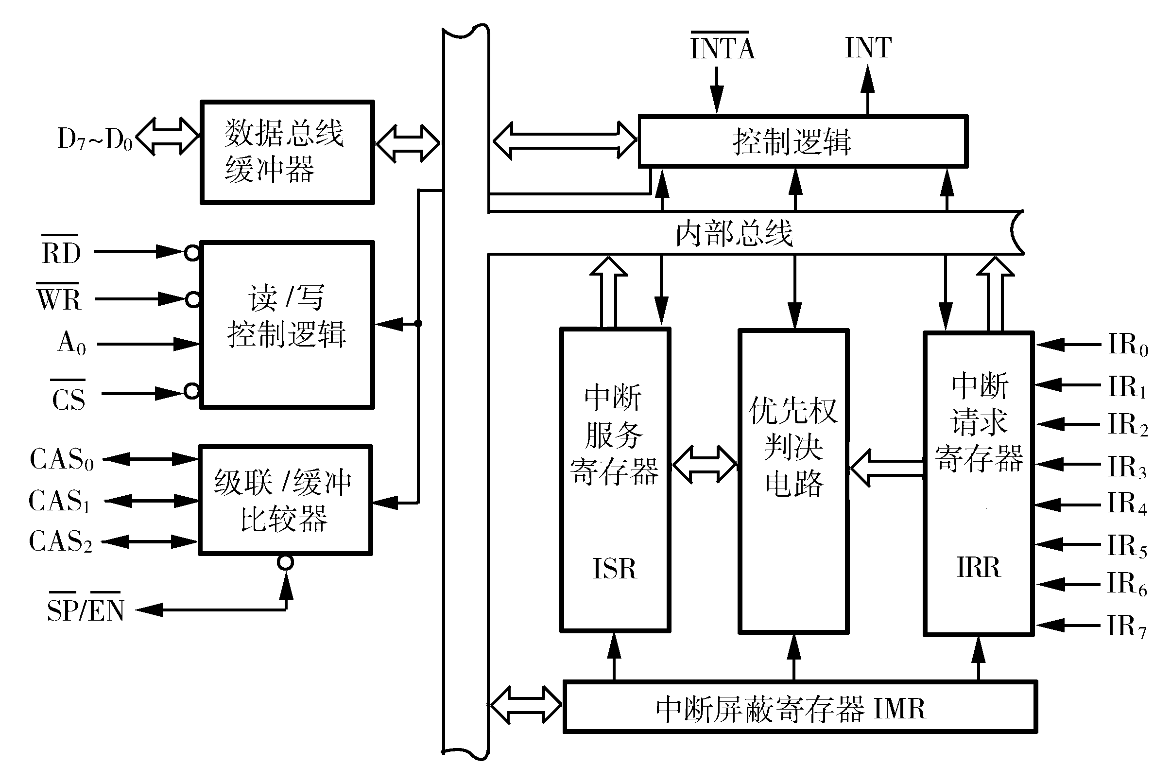
5.2.1 8259 PIC结构

Slide 7



8259的读写逻辑
5.2.1
读写逻辑
 | A₀ | D₄ | D₃ |  |  | 操作
0 | 0 | 1 | x | 1 | 0 | DB→ICW₁
0 | 0 | 0 | 0 | 1 | 0 | DB→OCW₂
0 | 0 | 0 | 1 | 1 | 0 | DB→OCW₃
0 | 1 | x | x | 1 | 0 | DB→ICW₂、ICW₃、ICW₄或 OCW₁
0 | 0 |  |  | 0 | 1 | 查询中断码、ISR、IRR→DB
0 | 1 |  |  | 0 | 1 | IMR→DB

Slide 8
5.2.2 8259的编程
1.ICW
(1)初始化命令字ICW1
A₀ | D₇ | D₆ | D₅ | D₄ | D₃ | D₂ | D₁ | D₀
0 | A₇ | A₆ | A₅ | 1 | LTIM | ADI | SNGL | IC₄
1 | A₁₅ T7 | A₁₄ T6 | A₁₃ T5 | A₁₂ T4 | A₁₁ T3 | A₁₀ | A₉ | A₈
芯片控制
1:电平触发
0:边缘触发
1:需要ICW₄
0:不需ICW₄
调用间隔
1:间隔为4
0:间隔为8
1:单片
0:级联方式
(2)初始化命令字ICW2
8086/8088中断类型码
8080/8085中断程序入口

Slide 9
1.ICW
5.2.2
中断向量（号）：
8085：ICW₁.ADI=1 A₁₅— A₈ A₇ A₆ A₅ A₄ A₃ A₂ A₁ A₀
间隔4B
ICW₁.ADI=0 A₁₅— A₈ A₇ A₆ A₅ A₄ A₃ A₂ A₁ A₀
CALL A₁₅～A₀
8086： ICW₂：T₇ T₆ T₅ T₄ T₃ T₂ T₁ T₀
CPU处理：000000T₇ T₆ T₅ T₄ T₃ T₂ T₁ T₀00 硬中断08H
000000 0 0 0 0 1 0 0 0 00表入口：0020H
IR编码 0 0
IR编码 0 0 0
CPU设置
中断源IR编码，设置时可为000～111

Slide 10
1.ICW
(3)初始化命令字ICW3（主从控制）
A0
主:
从:
1 | S₇ | S₆ | S₅ | S₄ | S₃ | S₂ | S₁ | S₀
 |  |  |  |  |  | ID₂ | ID₁ | ID₀
1:有从片
0:无从片
从片标志代码
(4)初始化命令字ICW4（工作方式）
1 | 0 | 0 | 0 | SFNM | BUF | M/S | AEOI | μPM
1:特殊全嵌套
0:一般全嵌套
1:自动EOI
0:正常EOI
1:8086/8088
0:8080/8085
0x:非缓冲方式
11:缓冲方式(主)
10:缓冲方式(从)

Slide 11
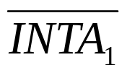
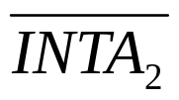
1. ICW
5.2.2
主从控制：
主ICW₃： S_{i}=1→IR_{i}上有从片的标记。
从ICW₃： ID₂ID₁ID₀这最低3位为联向主IR_{i}的从片标志代码。
主从片都存在自己的级联缓冲/比较器。
级联响应时： ：主片输出响应从片的标记对应的标志代码，
从片都把CAS₂～CAS₀上代码与自己标志代码比较。
：确认被响应的从片输出中断向量号。
全嵌套：
（1）一般全嵌套：IR_{i}响应→ISR_{i}=1，屏蔽IR_{i}—IR_{7。}
IRi接从8259，主ISR_{i}=1时， IR_{i}上来自从8259上更高的中断请求不能响应。
（2）特殊全嵌套： IR_{i}响应→ISR_{i}=1，屏蔽IR_{i+1}—IR₇，允许同级和高级请求中断。
结束中断：EOI送从片清ISR位→读从片ISR为全0时→EOI送主片清ISR位。

Slide 12
5.2.2
开始
开始
ICW₁(A₀=0，D₄=1)
ICW₁(A₀=0，D₄=1)
ICW₂(A₀=1)
ICW₂(A₀=1)
(5)初始化命令字的编程顺序
N
SNGL=0?
（级联方式）
SNGL=0?
（级联方式）
Y
ICW₃(A₀=1)
ICW₃(A₀=1)
N
IC₄=1?
IC₄=1?
Y
ICW₄(A₀=1)
ICW₄(A₀=1)
准备接受中断
准备接受中断

Slide 13
2.OCW
5.2.2
OCW1:
A₀ | D₇ | D₆ | D₅ | D₄ | D₃ | D₂ | D₁ | D₀
1 | M₇ | M₆ | M₅ | M₄ | M₃ | M₂ | M₁ | M₀
中断屏蔽：
M_{i}＝1→IR_{i}被屏蔽， M_{i}＝0允许IR_{i}产生INT；
屏蔽IR_{i}，不影响其它IR。

Slide 14
2.OCW
5.2.2
OCW2:
A0
0 | R | SL | EOI | 0 | 0 | L₂ | L₁ | L₀
1:循环优选级
0:固定优选级
设置L₂L₁L₀指定的IR
L₂L₁L₀ ：IR的优先级码（BCD）
1:中断完成之后需要发送中断结束命令。
EOI
0:自动中断结束。

Slide 15
2. OCW
5.2.2
OCW2的编程:
(1) 中断结束
1： ↓→ISR_{i}←0
ICW₁—AEOI
01：EOI命令：清最高级ISR_{i}
0：OCW₂—SL和EOI
11：SEOI命令：清L₂L₁L₀指定ISR_{i}
(2) 优先级
（a）固定优先级：IR₀~~IR₇（最低）

Slide 16
2. OCW
5.2.2
(2) 优先级（续）
(b)循环优先级：
R | SL | EOI | L₂L₁L₀
1 | 0 | 1 | EOI时，优先级循环至刚服务的IR最低
1 | 1 | 1 | SEOI时，优先级循环至L₂L₁L₀指定的IR最低
1 | 0 | 0 | AEOI时，置优先级循环
0 | 0 | 0 | AEOI时，清优先级循环
1 | 1 | 0 | 置L₂L₁L₀指定的IR优先级最低

Slide 17
2.OCW
5.2.2
OCW3:
A0
0 | 0 | ESMM | SMM | 0 | 1 | P | RR | RIS
置1:允许SMM
置1:查询命令
RR：
RIS：
0 | 0 | 1 | 1
0 | 1 | 0 | 1
无操作 |  | 读IRR | 读ISR
置1:特屏

Slide 18
3. OCW的编程
5.2.2
(1) 特殊屏蔽
（a）一般屏蔽
通过OCW₁，使8259A中的屏蔽寄存器IMR中的一位或若干位置1来屏蔽IRR对应位的中断源。一个中断源的屏蔽不影响其他中断源的请求。当某一中断请求被响应时，ISR中相应位置1，屏蔽了同级（一般全嵌套方式）和较低级中断请求。
IMR_{i}=1→IR_{i}被屏蔽，不影响IR上操作
ISR_{i}=1→IR_{i}—IR₇被屏蔽（FUM）/ IR_{i+1}—IR₇被屏蔽（SFUM）

Slide 19
3. OCW的编程
5.2.2
(1) 特殊屏蔽（续）
（b）特殊屏蔽方式
在某些希望一个中断服务程序能动态改变系统优先级结构的场合，常采用特殊屏蔽方式。即在此中断服务程序中，用OCW₁将屏蔽寄存器中本级中断的对应位置1，即将本级中断屏蔽；然后写入OCW₃，使ESMM=1、SMM＝1，这样使中断服务寄存器中当前对应位自动清0，为开放较低级中断请求提供可能。特殊屏蔽方式总是在中断处理程序中使用的。采用这种方式后，由于本级中断在中断服务程序中被屏蔽，对外界来说，好像CPU未处理任何中断。这样即使是最低级中断请求，也会得到响应。需要特殊屏蔽方式复位时，给8259A送OCW₃，使ESMM=1、SMM＝0；然后送OCW₁，使本级中断的屏蔽位清除，最后向8259A送中断结束命令结束服务。
OCW₃——ESMM,SMM=11
IMR_{i}=1 IR_{i}被屏蔽，允许未被IMR屏蔽
ISR_{i}=1 的中断请求

Slide 20



3. OCW的编程
5.2.2
(2) 查询中断
一种用软件确定中断请求位的方式，一般在一个中断服务程序可为几个中断设备服务的场合使用。其特点是外设仍通过8259A申请中断（可为边沿触发或电平触发，由ICW1设置）。但8259A却不使用INT信号向CPU申请中断；CPU内部将IF复位，禁止CPU用硬件响应中断请求；CPU用软件查询确定中断源，从而实现对设备的中断服务。CPU的查询命令是通过OCW₃的P=1设置来实现的，CPU随后的IN指令作为中断响应。若有中断请求，便识别出最高级的中断请求，使ISR中相应位置位，转入相应的中断服务程序。
IF=0 随后的 （当 =0）作为 →ISR位置1
OCW₃ P=1 IN的IRR中最高级IR二进制代码→DB（A₀=0）
I x x x x W2 W1 W0
0:无中断 1: 有中断 二进制码→转入相应中断服务程序
用途：1.无需中断响应，节省存储空间 2.把中断扩大到64级以上

Slide 21

5.2.3 8259的级联
1.连接
1个主片，至多8个从片（7n+1级中断），从片INT→主片IR_{i}上，
主片INT→CPU INTR上
非缓冲方式：主片 →Vcc, 从片 →GND
主从片都有各自独立的I/O空间
都接CPU系统的 ，主从CAS₂～CAS₀互连，主片输出，从片输入。
从片的IR_{i}上可带下级8259的INT，但不能用向量中断，只能查询中断地址空间另设， 、 CAS₂～CAS₀不用， 作响应输入

Slide 22
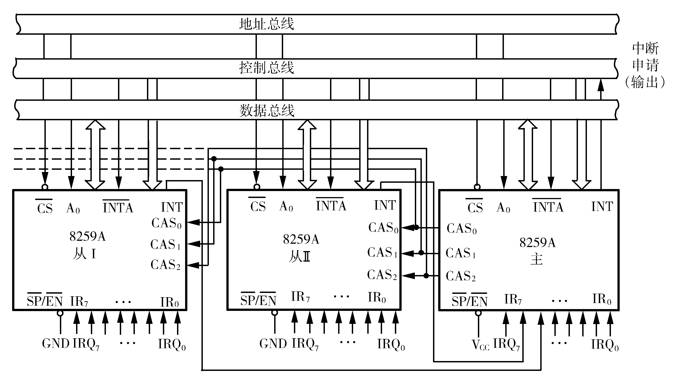
8259的级联图

Slide 23

5.2.3 8259的级联
2.初始化
主、从8259都要分别设置
ICW₁—SNGL←0
ICW₂：各自分别设置
ICW₃：主片设置连从片的IR_{i}的标记
从片设置连主片的IR_{i}的标志代码
ICW₄：主片SFUM ←1，从片SFUM ←0
BUF和M/S根据情况设置
其它各自按情况设置
3.中断过程
（1）IR₀~IR₇中1或几条请求有效，IRR_{i}←1
（2）优先级判优电路根据IRR、IMR、ISR的状态选出未屏蔽的最高优先级的IRR_{i}作为INT→CPU INTR
（3）当IF＝1，在指令结束时，CPU响应中断。

Slide 24


5.2.3 8259的级联
（4）CPU处理中断向量号，保护现场，转入中断服务程序。
（5）中断嵌套
中断服务程序中IF＝1，允许嵌套。
优先级高的中断请求可以中断优先级低的中断服务。
主片SPUM方式下允许同一从片实行中断嵌套。
（6）中断服务
（7）中断结束
非AEOI要发EOI命令，清除ISR_{i}位，恢复标志和断点返回主程序
在SPUM要发送两次EOI
EOI→从8259，测试从8259的ISR 为全0，EOI →主8259
不为0，不向主8259发EOI

Slide 25
实模式下中断编程
中断编程注意点
1.使用正确的中断号
2.中断服务程序入口的正确设置
3.避免中断程序中DOS重入
4.中断程序执行时间的正确估计
5.中断的打开与关闭
6.中断结束处理及返回

Slide 26
中断处理程序举例
……
OLD0C DD ？
……
CODE SEGMENT
……
MOV AX, 350CH ; 保存原来的0CH中断向量
INT 21H
MOV WORD PTR OLD0C，BX
MOV WORD PTR OLD0C+2，ES
MOV AX, CODE ; 写入新的0CH中断向量
MOV DS，AX
MOV DX，OFFSET SERVICE
MOV AX，250CH
INT 21H
…… ; 其它程序段
; 中断处理子程序

Slide 27
; 中断处理子程序
SERVICE PROC
PUSHA ; 保护现场
PUSH DS
STI ; 打开中断
……
; 串口数据处理程序
……
CLI ; 关闭中断
POP DS ; 恢复现场
POPA
IRET
SERVICE ENDP

Slide 28

5.3 8237 DMAC
接口芯片/管理器件，总线主控设备
8237DMAC有4个独立的DMA通道：每个通道可独立编程、自动预置；每个通道有64K的地址和计数功能，在超过64K地址空间的系统中进行DMA传送时，需要将超过的地址位通过I/O端口或页面寄存器实现；DMA请求可允许/禁止；软件可设置DMA请求。8237的DMA通道可以通过级联扩充：使用下级HRQ连上级DREQ传递DMA请求，使用上级DACK连下级HLDA传递DMA响应。
存储器←→存储器
三种操作类型：读、写、检验
四种传送方式：单个、成组、请求、级联传送
DMA结束时产生 输出，输入 使DMA传送结束

Slide 29
5.3.1 8237 DMAC结构

Slide 30
表 8237A寄存器口地址
8237A寄存器口地址
读(IOR)
写(IOW)
I/O口地址
寄 存 器
00
读通道0当前地址寄存器
写通道0基地址与当前地址寄存器
01
读通道0当前字节计数寄存器
写通道0基字节计数与当前字节计数寄存器
02
读通道1当前地址寄存器
写通道1基地址与当前地址寄存器
03
读通道1当前字节计数寄存器
写通道1基字节计数与当前字节计数寄存器
04
读通道2当前地址寄存器
写通道2基地址与当前地址寄存器
05
读通道2当前字节计数寄存器
写通道2基字节计数与当前字节计数寄存器
06
读通道3当前地址寄存器
写通道3基地址与当前地址寄存器
07
读通道3当前字节计数寄存器
写通道3基字节计数与当前字节计数寄存器
08
读状态寄存器
写命令寄存器
09
--
写请求寄存器
0A
--
写单个屏蔽位的屏蔽位寄存器
0B
--
写工作方式寄存器
0C
--
写清除先/后触发器命令
0D
读暂存寄存器
写清除命令(总清)
0E
--
写清4个屏蔽位的屏蔽寄存器
0F
--
写4个屏蔽位的屏蔽寄存器

Slide 31

5.3.2 8237 内部寄存器和编程
1.内部寄存器及软件命令
(1)地址R（2）字计数R
基地址R 当前寄存器的初值，自动预置时重送给当前R;
基字计数R 与当前R同时装入，不能读出
当前地址R：DMA传送的MEM地址，自动±1，自动预置时，产生 , 重装
当前字计数R：DMA未传送的字节数，自动减1
减过0（0－1=FFFFH）时，置TC位
初始化为比要传输的字节数少1的值

Slide 32




5.3.2 8237 内部寄存器和编程
(3)工作方式R（写，0BH）（每个通道都有一个)
D₇ D₆ | D₅ | D₄ | D₃ D₂ | D₁ D₀
传送方式 | 地址增减 | 自动预置 | 操作类型 | CH选择
01：单次传送，1次1字节，两单次传送总线释放至少1周期 10：成组传送连续，TC/ 为止 00：请求传送连续，TC/ /DREQ无效为止 11：级联传送： 上级DREQ←下级HRQ 上级DACK→下级HLDA | 0： 地址增 1：地址减 | 1： 允许自动预置 0： 禁止自动预置 | 00：检验，不传送 01： 写I/O———→M 10： 读M ———→I/O 11:无效 | 00：CH0 01：CH1 10：CH2 11：CH3
DATA
DATA

Slide 33
(4)命令寄存器（写，08H）
D7 | D6 | D5 | D4 | D3 | D2 | D1 | D0
0:禁止存储器到存储器之间的数据传送
1:允许存储器到存储器之间的数据传送
0:禁止保持通道0地址（当前）
1:允许保持通道0地址（当前）
0：允许DMAC工作
1：禁止DMAC工作
0:正常时序
1:压缩时序
0:选择滞后写
1:选择扩展写
0:固定优先级
1:循环优先级
0:DREQ高电平有效
1: DREQ低电平有效
0:DACK低电平有效
1: DACK高电平有效

Slide 34
(5)请求寄存器（写09H，写请求R单个位）
D7 | D6 | D5 | D4 | D3 | D2 | D1 | D0
0 0:CH0
0 1:CH1
1 0:CH2
1 1:CH3
不用
0:清请求位
1:置请求位
① DMA请求可以通过DREQ硬件输入和编程软件请求→请求标志位
② 请求位不能屏蔽，有规定的优先级
③ M → M用写CH₀的请求位启动
④ 清请求R中相应位，RESET信号和主清命令总清请求R
⑤ 软件请求一般用于成组类的DMA传送

Slide 35
(6)屏蔽寄存器（写0AH、0FH、0EH）
每CH一位，置屏蔽位，禁止本CH DREQ有效请求进入请求R
①写屏蔽R单个位（写0AH）
D7 | D6 | D5 | D4 | D3 | D2 | D1 | D0
0 0:CH0
0 1:CH1
1 0:CH2
1 1:CH3
不用
0:清屏蔽位
1:置屏蔽位
②写屏蔽R所有位（写0FH）
D7 | D6 | D5 | D4 | D3 | D2 | D1 | D0
0:清CH₀屏蔽位
1:置CH₀屏蔽位
不用
0:清CH₃屏蔽位
1:置CH₃屏蔽位
0:清CH₁屏蔽位
1:置CH₁屏蔽位
0:清CH₂屏蔽位
1:置CH₂屏蔽位

Slide 36
(6)屏蔽寄存器（写0AH、0FH、0EH）（续）
③清屏蔽R所有命令位（写0EH）
清除屏蔽R所有位，各CH均允许DMA请求DREQ
※当某CH设置为非自动预置时， 置相应屏蔽位
RESET信号和主清命令总置屏蔽R所有位。
(7)软件命令
①主清命令：OUT 0DH,AL ;同RESET信号：清命令、状 态、请求、暂存寄存器和先/后触发器，置各通道的屏蔽标志。
②清先/后触发器命令：OUT OCH,AL ;写16位二进制数时，
自动翻转。
③清屏蔽寄存器命令： OUT OEH,AL ;清所有屏蔽位

Slide 37
(8)状态寄存器（读08H）
D7 | D6 | D5 | D4 | D3 | D2 | D1 | D0
CH3 | CH2 | CH1 | CH0 | CH3 | CH2 | CH1 | CH0
CH_{i}请求DMA服务
和响应时置1
TC=1/ =0→置1
RESET＝1/读状态寄存器→清0
(9)暂存寄存器（读0DH）
①M→暂存寄存器→M
②最后一个字节可读
③RESET清除

Slide 38
2. 8237初始化编程
MOV AL,04H ;检测前禁止8237工作
OUT 08H,AL
OUT 0DH,AL ;主清除命令
……
MOV AL,00H
OUT 08H,AL ;写命令寄存器
MOV AL,0FFH
OUT 01H,AL;装字计数寄存器低8位
PUSH AX
OUT O1H,AL ;装高8位
MOV AL,58H
OUT 0BH,AL ;写CH0方式寄存器
MOV AL,00H
OUT 0AH,AL ;清CH0屏蔽位

Slide 39
5.3.3
8237的工作
流程和时序

Slide 40




DMA工作过程
（1）初始化8237：起始地址、数据长度、工作方式、操作类型等。
（2）外设→8237 =1 → 8237HRQ =1 → CPU HOLD=1 → CPU HLDA=1 → 8237HLDA=1 → 8237 =1 →外设。
（3）DMA周期
①当前地址R输出高8位地址→DB7—DB0 → ADSTB↓时存入地址锁存器→ AEN=1送上A15 — A8；当前地址R输出低8位地址→ A7 — A0 。
②8237发 ，读出数据送D7 — D0 ；8237发 ，DB上数据送入外设/存储器。
③一个DMA周期后，当前地址R+/-1，当前字计数器R减1，根据设定的工作方式，重复或终止。

Slide 41

DMA工作过程（续）
（4）当前字计数器R计数终止（TC），发出有效 ，终止DMA传送。
自动预置：基寄存器－>当前寄存器，请求位、屏蔽位不变； 非自动预置：复位请求位、置屏蔽位、HRQ＝0、释放总线。
（5）存储器之间传送需要2个总线周期8个状态，必须由软件置源通道CH0的请求位启动，也可以对外部 作出响应。这种方式可用于块搜索，当一个数据比较器检测到匹配时，向8237发有效的 来终止搜索。

Slide 42
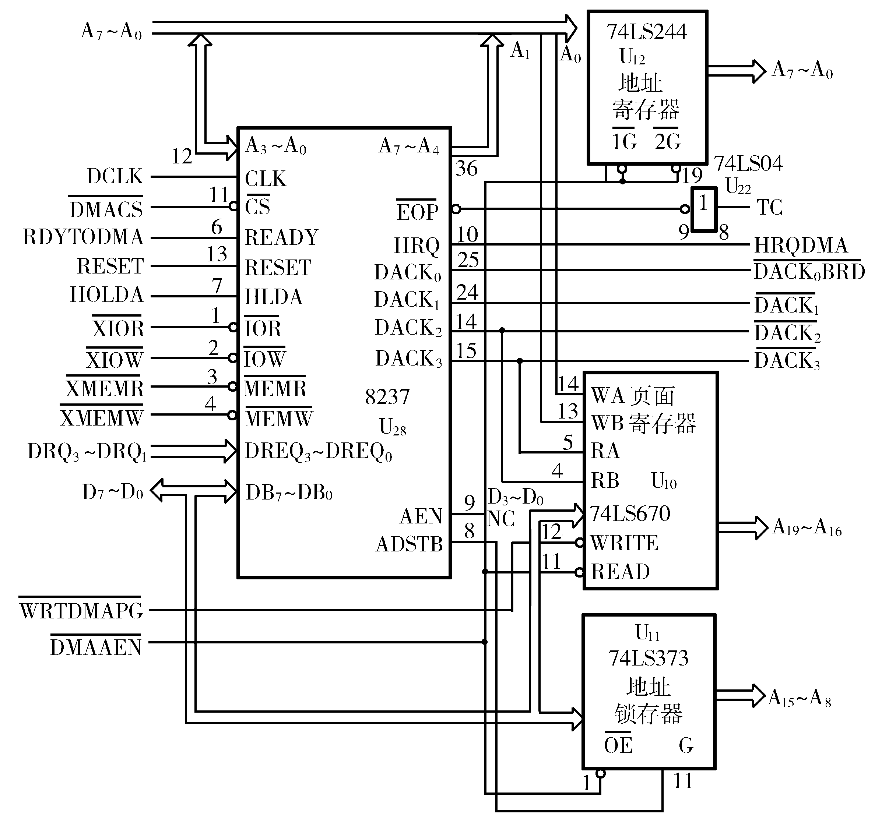
5.3.4 PC系列机中的DMA控制系统
1 PC/XT中的DMA控制逻辑

Slide 43
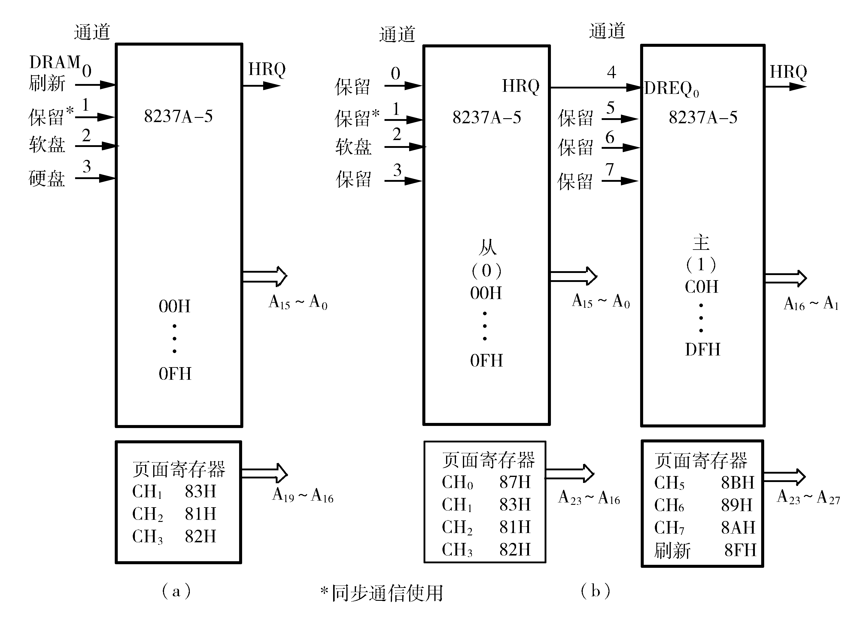
2、PC/AT中的DMA系统逻辑结构

Slide 44
5.4 多功能I/O接口芯片82380
82380内部功能体系结构

Slide 45
5.4.1 DMA控制器
8通道，每个有一个24位字节计数寄存器、一个32位请求地址寄存器和一个32位目标地址寄存器。可通过编程选择为循环优先级或固定优先级。
可以在I/0设备之间、存储器之间、存储器和I/O设备之间进行传送。

Slide 46
5.4.1 DMA控制器
传送数据块有3种方式：
（1）单一缓冲方式
（2）缓冲器自动初始化方式
（3）缓冲器链接方式

Slide 47
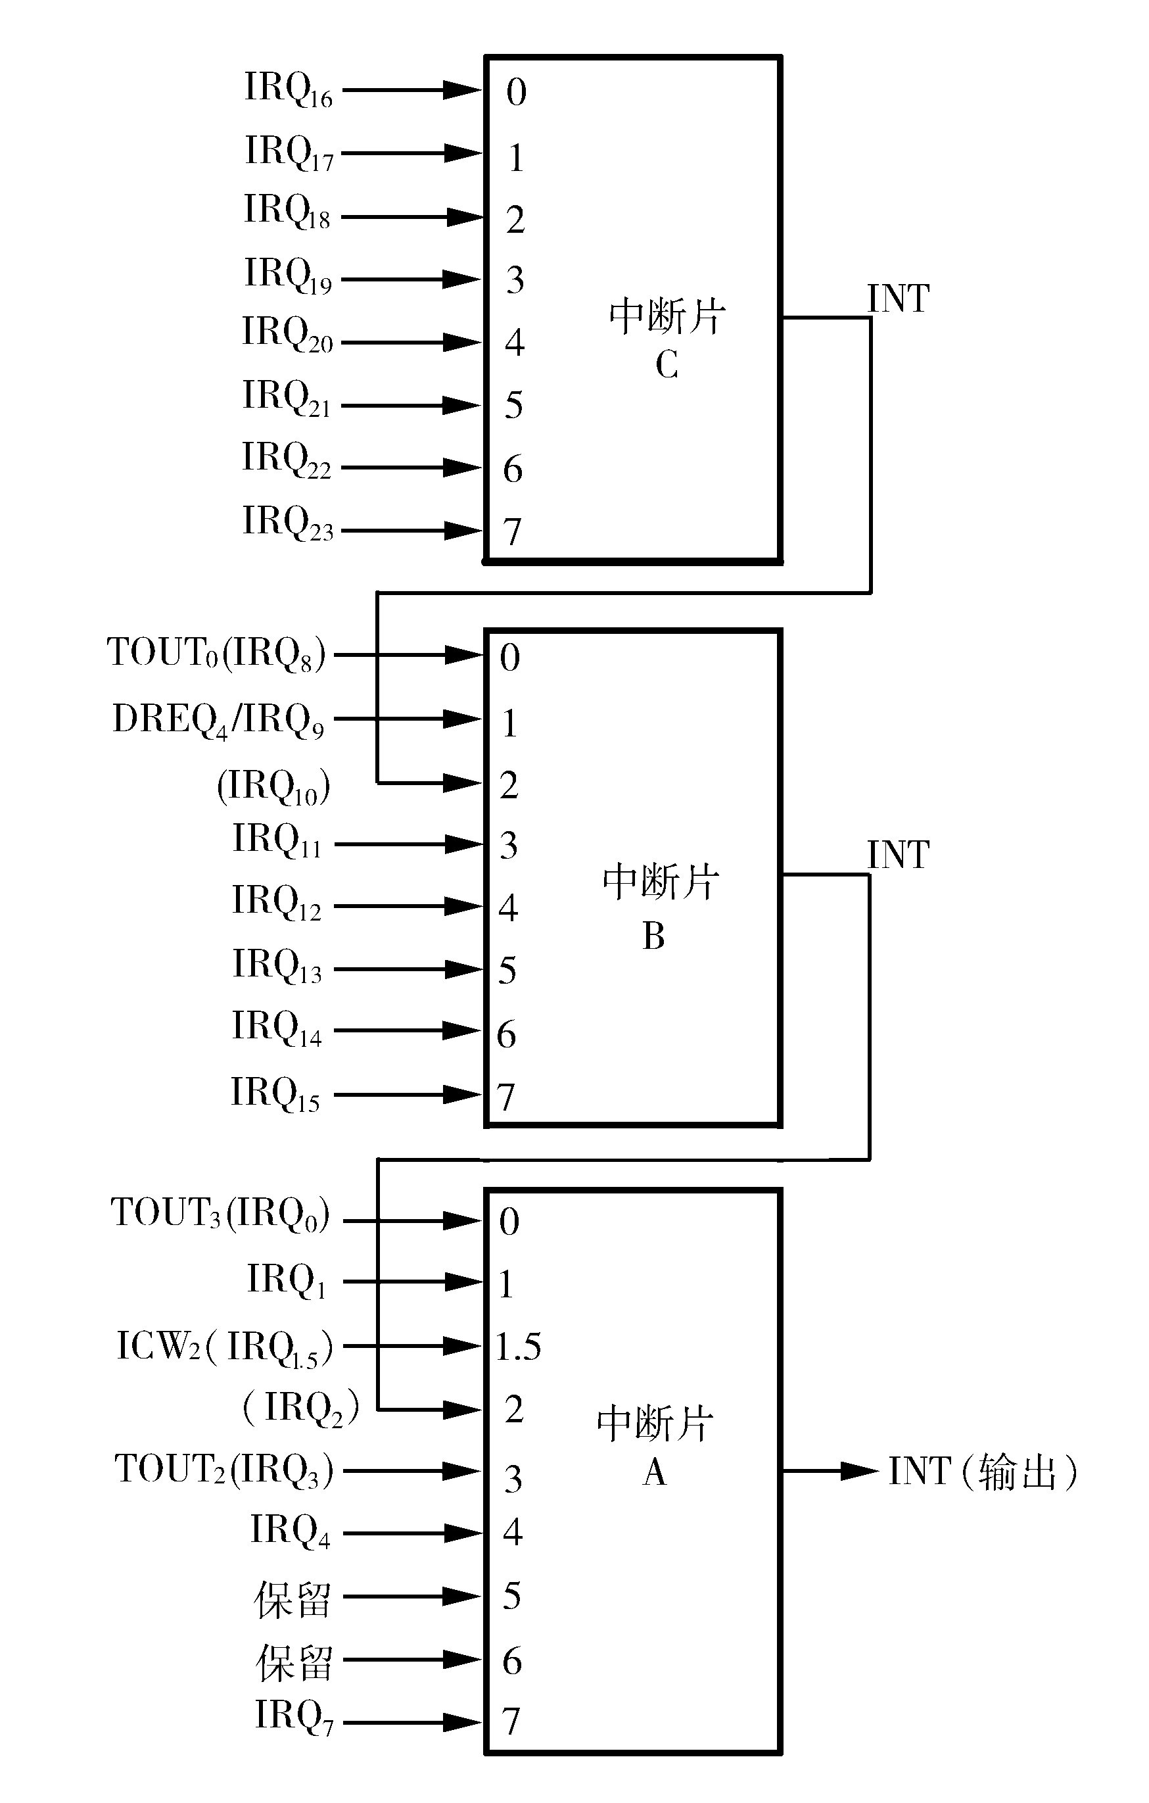
5.4.2可编程中断控制器
5个内部中断请求：
（1）IRQ8，IRQ0；
（2）IRQ1和IRQ4；
（3）IRQ1.5。
15个外部中断请求：IRQ3，IRQ9，IRQ11~IRQ23。
IRQ7：容错处理中断
中断控制器：IRR、PR、ISR、IMR、VR。

Slide 48
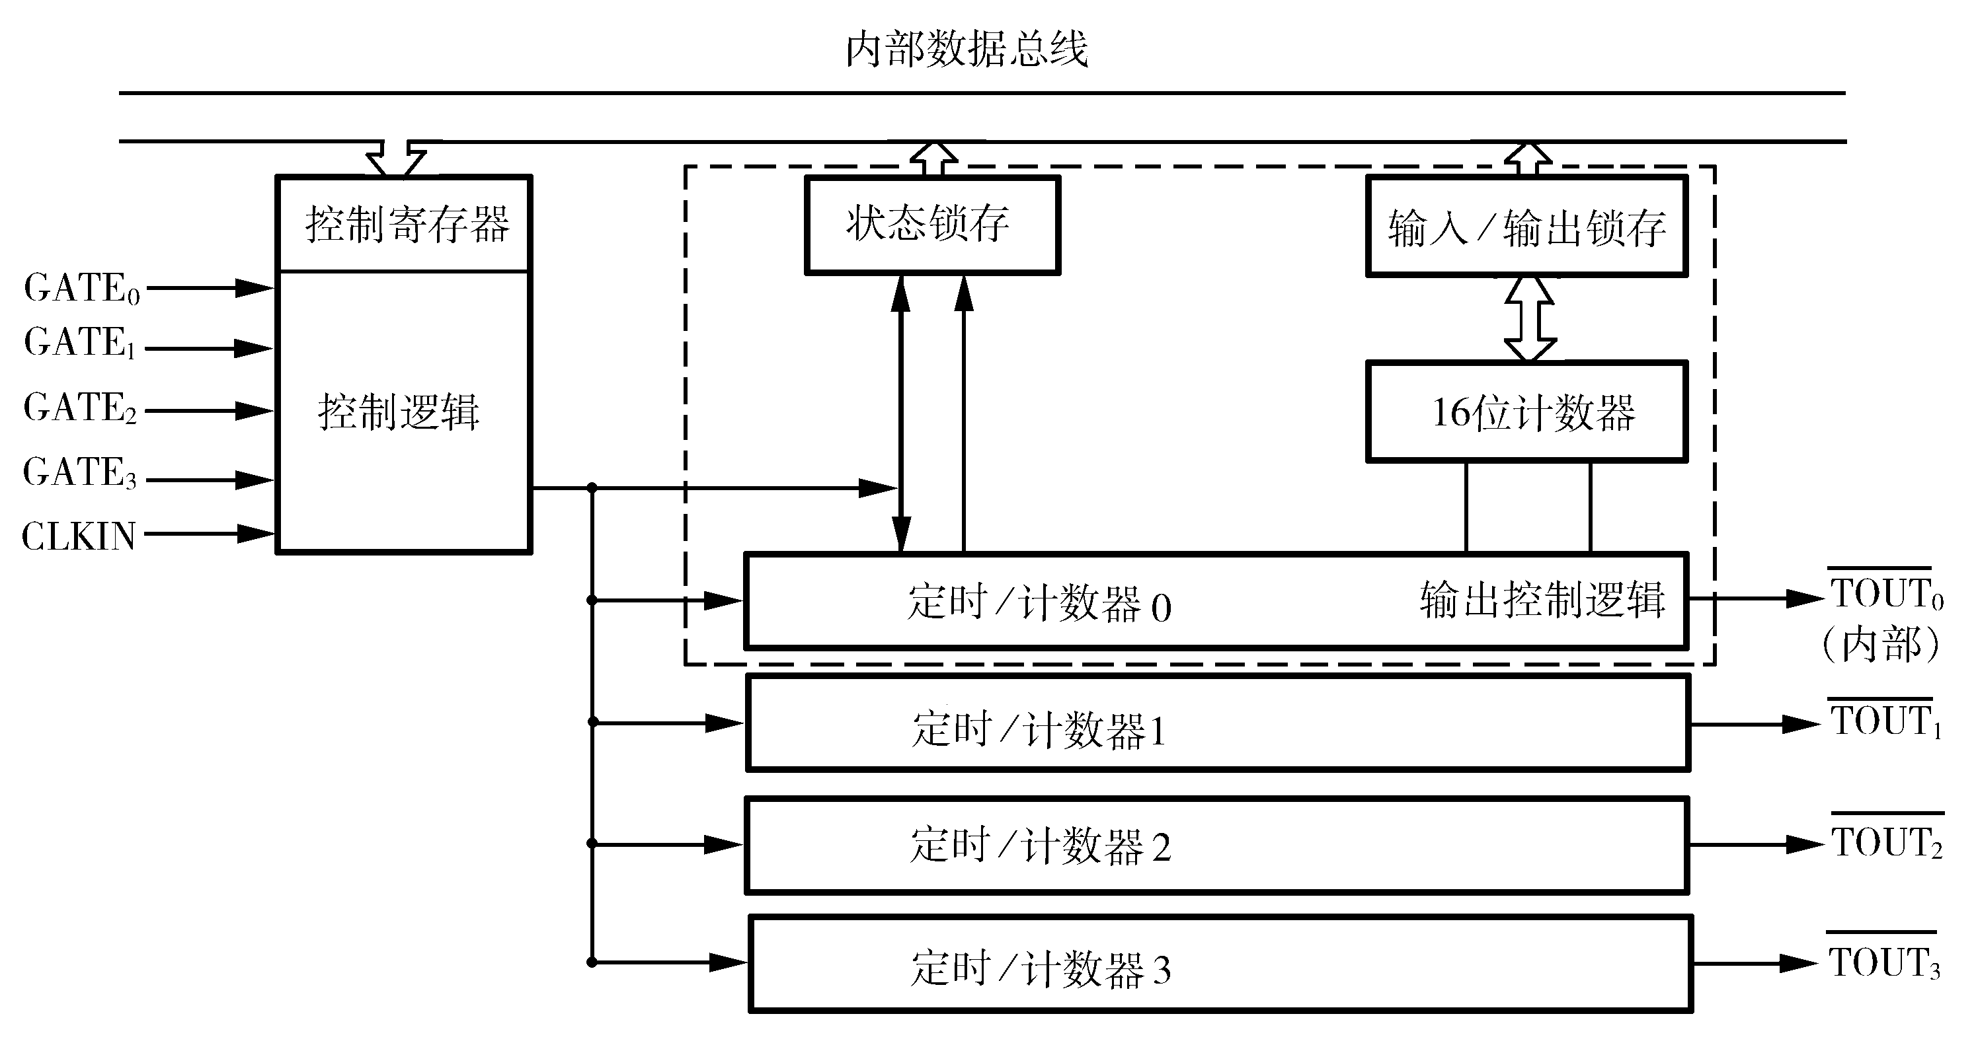
5.4.3可编程定时/计数器

Slide 49
Thank You!

